Slide 1
Mobilna aplikacija:
Zdravnik - Pacient
David Kovač
RUPS

Slide 2
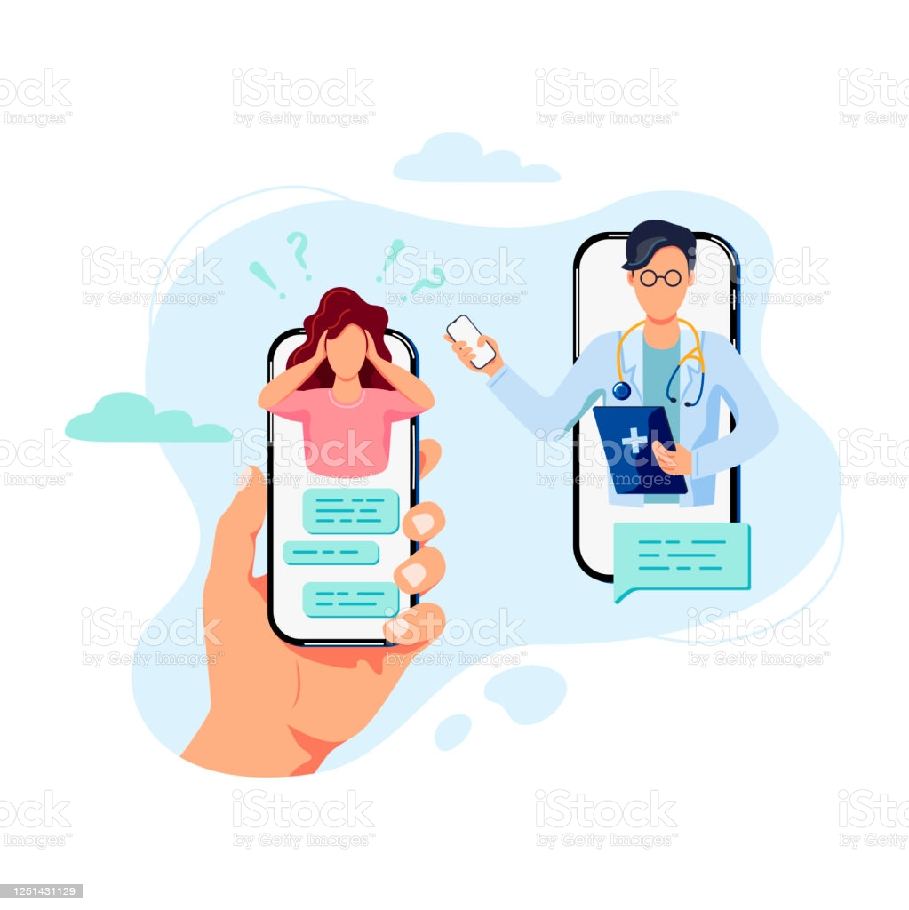
Namen
Za paciente in zdravnike
Hitrejša komunikacija
Lažji dostop do podatkov

Slide 3
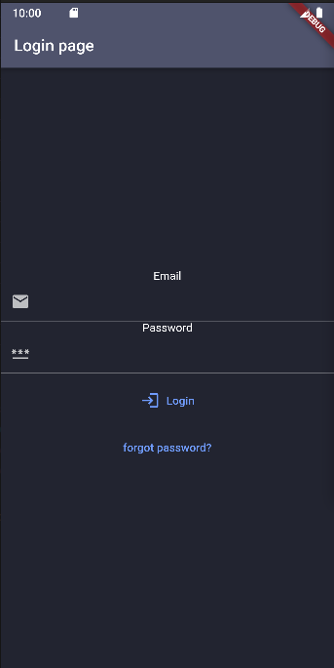
Razvoj
Je na začetku izdelave.
Tehnologije:
  Flutter
  Node.js
  PostgreSQL
  GraphQL
Izdelane osnovne strani so:
  Prijavna stran
  Stran za komunkacijo
  Stran z objavami

Slide 4
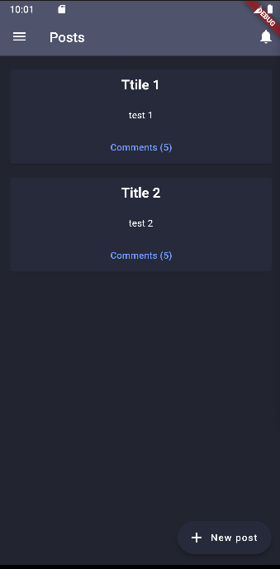
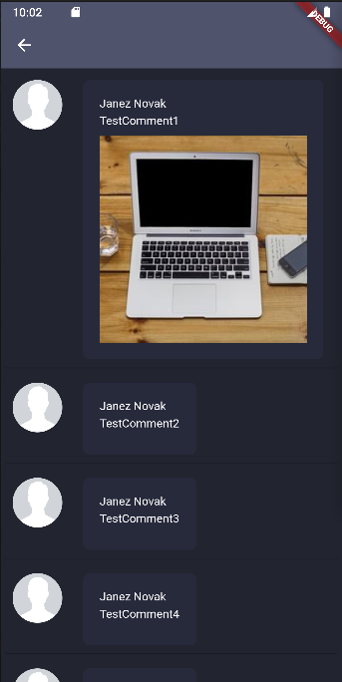
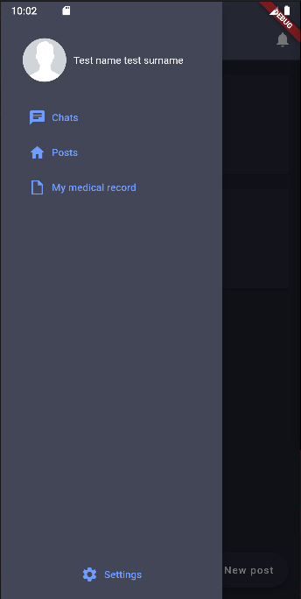
Stran z objavami
Stran z komentarji
Meni

Slide 5
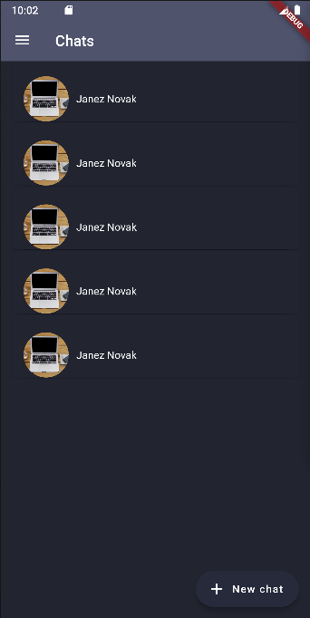
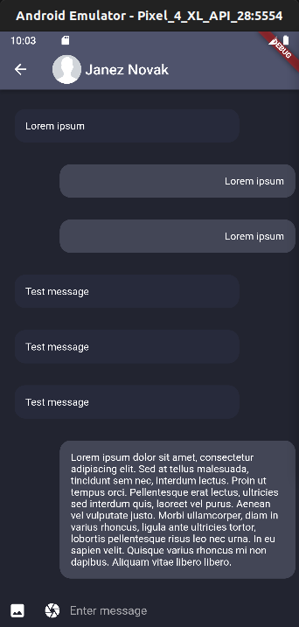
Stran z vsemi pogovori
Pogovorno okno

Slide 6

Cilj
Integracija z obstoječim zdravstvenim sistemom,
Dostopanje uporabnika do svojega zdravstvenega kartona,
Ločen prikaz za zdravnike in uporabnike,
Obveščanje uporabnikov o vpogledih v zdravstveno kartoteko,
Ustvarjanje računa na upravni enoti.
Umetna inteigenca za določanje bolezni iz simptomov.

Slide 7

Vprašanja

